Slide 1
স্বাগতম

Slide 2
পরিচিত
বিষয়ঃ বাংলাদেশ ও বিশ্ব পরিচয়
শ্রেণিঃ অষ্টম
অধ্যায়ঃ দ্বিতীয়
পাঠঃ(৩)২৫শে মার্চের নারকীয় হত্যাযজ্ঞ
(৪)২৬শে মার্চ বঙ্গবন্ধুর স্বাধীনতার ঘোষণা
মোঃ তানবীর কবীর
সহকারি শিক্ষিক(বাওবি)
মনোহরদী দারুল ইসলাম দাখিল মাদরাসা
মনোহরদী, নরসিংদী।

Slide 3
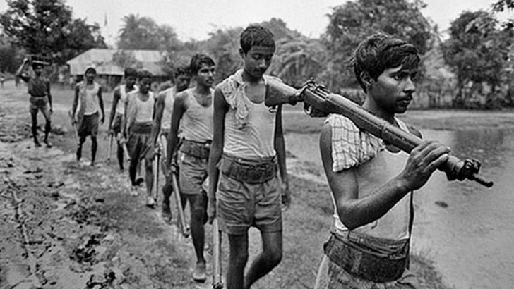

Slide 4
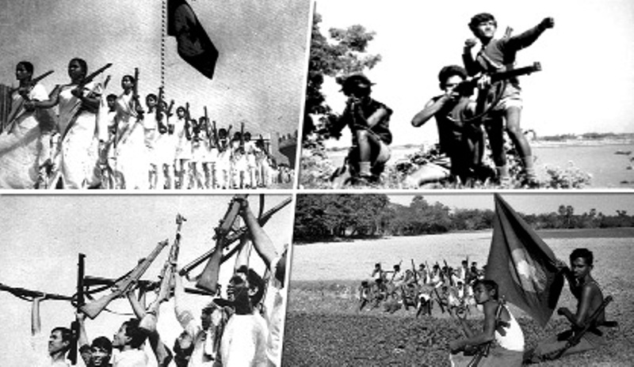

Slide 5
আজকের পাঠ বাংলাদেশের মুক্তিযুদ্ধ

Slide 6
আজকের পাঠ শেষে শিক্ষার্থীরা----- ১।অপারেশন সার্চলাইট সম্পর্কে সংক্ষেপে বলতে পারবে। ২।২৫শে মার্চের নারকীয় হত্যাযজ্ঞের ভয়াবহতা সম্পর্কে ব্যাখ্যা দিতে পারবে। ৩।২৬শে মার্চ বঙ্গবন্ধুর স্বাধীনতার ঘোষণা সম্পর্কে বিশ্লেষণ করতে পারবে।

Slide 7
১৯৭১ সালের ২৫শে মার্চ রাতে পাকিস্তানি বাহিনী কর্তৃক যে গণহত্যার অভিযান চালিয়েছিল তার নাম দিয়াছিল অপারেশন সার্চলাইট।

Slide 8
অস্ত্র ও রসদ বোঝাই এম.ভি. সোয়াত জাহাজ

Slide 9
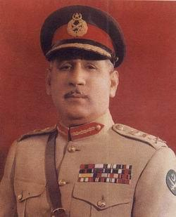
মেজর জেনারেল রাও ফরমান আলী
মেজর জেনারেল খাদিম হোসেন রাজা
গভর্নর লে.জেনারেল টিক্কা খান

Slide 10
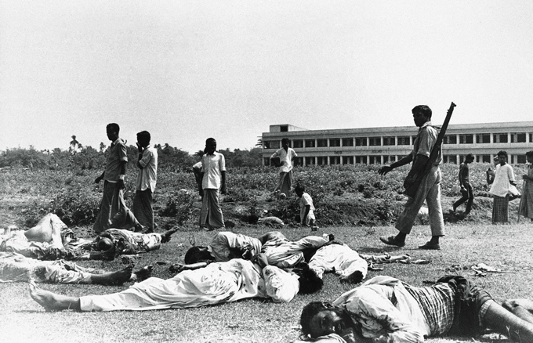
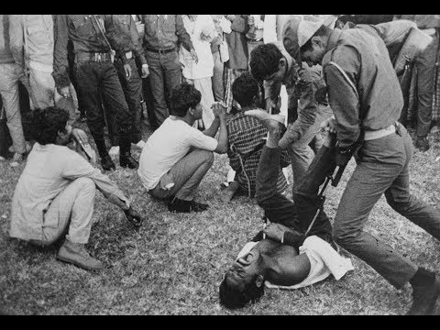
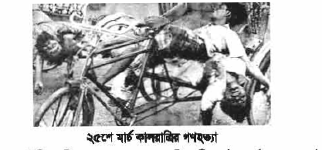

Slide 11
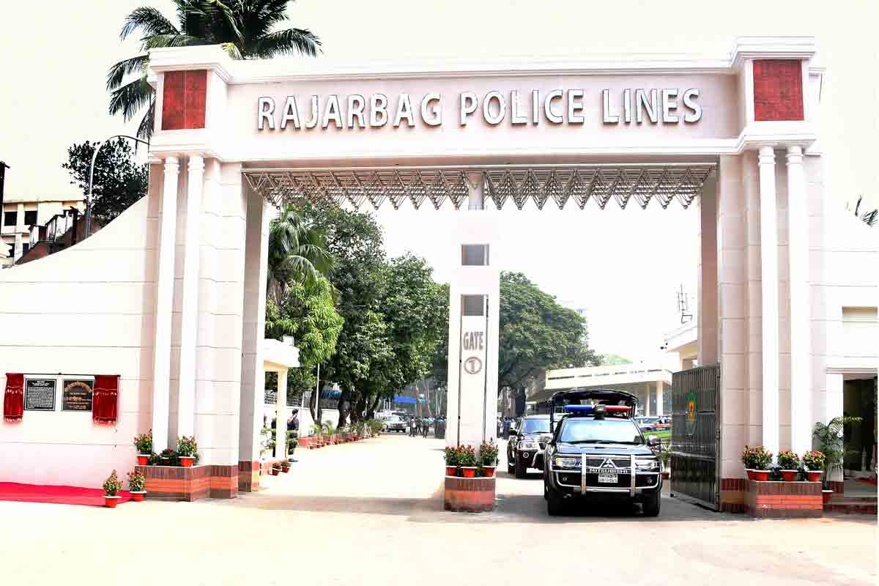
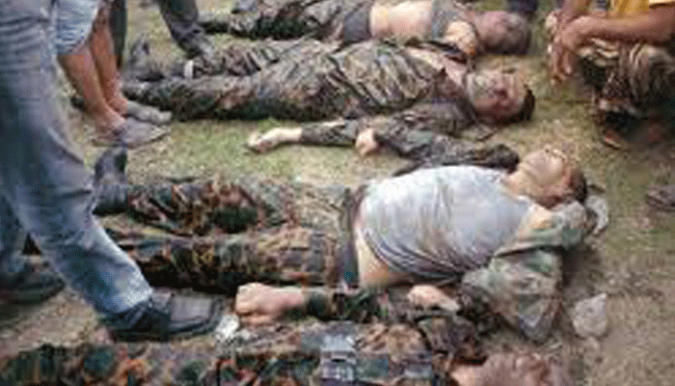
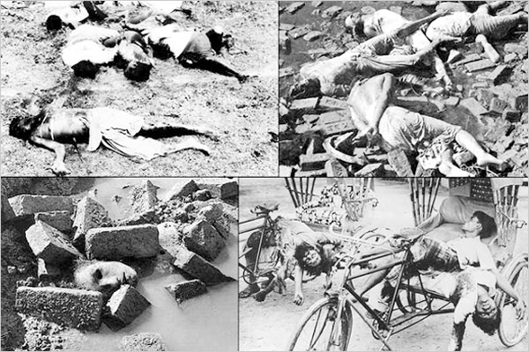

Slide 12
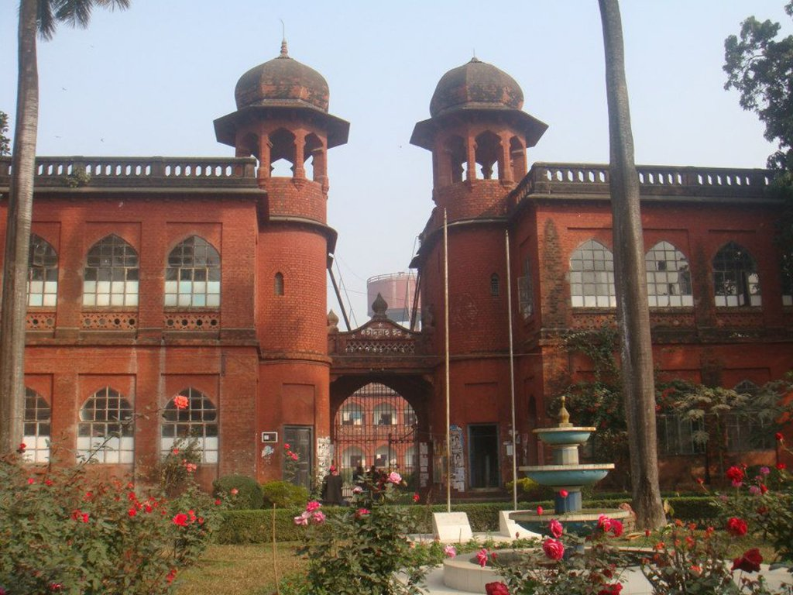
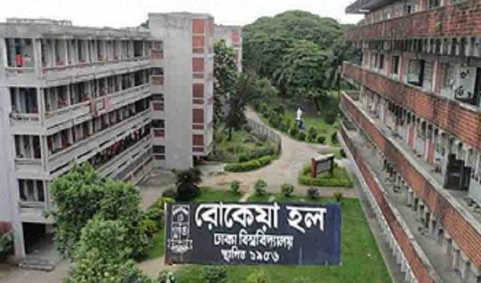

Slide 13
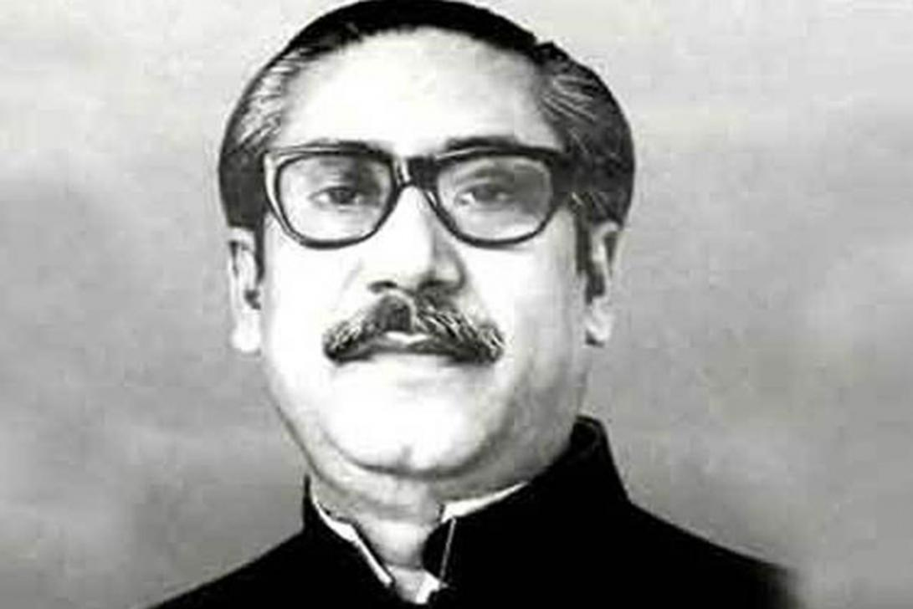
ইহাই হয়ত আমার শেষ বার্তা, আজ হইতে বাংলাদেশ স্বাধীন।আমি বাংলাদেশের জনগনকে আহ্ববান জানাইতেছি যে , যে যেখানে আছে, যাহার যা কিছু আছে ,তাই নিয়ে রুখে দাঁড়াও, সর্বশক্তি দিয়ে হানাদার বাহিনীকে প্রতিরোধ কর।পাকিস্তানি দখলদার বাহিনীর শেষ সৈন্যটিকে বাংলার মাটি হইতে বিতাড়িত না করা পর্যন্ত এবং চুড়ান্ত বিজয় অর্জন না করা পর্যন্ত লড়াই চালিয়ে যাও।
বঙ্গবন্ধু শেখ মুজিবুর রহমান

Slide 14
কালুরঘাট বেতার কেন্দ্র বাংলাদেশের স্বাধীনতার সাথে নিবিড়ভাবে জড়িত। ২৬শে মার্চ ১৯৭১, দুপুর ২.১০ মিনিট এই ঘোষণাটি প্রচার করেন আওয়ামী লীগের এম এ হান্নান। ১৯৭১ সালের ২৭ মার্চ রাতে তৎকালীন সেনাবাহিনীর মেজর জিয়াউর রহমান নিজে বঙ্গবন্ধু শেখ মুজিবুর রহমানের পক্ষে বাংলাদেশের স্বাধীনতা ঘোষণা করেন।

Slide 15
দলীয় কাজ
১৯৭১ সালের ২৫মার্চ রাতে পরিচালিত অপারেশনটি ব্যাখ্যা কর।

Slide 16
মূল্যায়ন
১। ২৫মার্চের কখন পাকসেনারা রাস্তায় বেরিয়ে পড়ে ?
(ক) রাত ১০.৩০মি. (খ) রাত ১০.৪৫মি.
(গ) রাত ১১.১৫মি. (ঘ) রাত ১১.৩০মি.
২। ২৫মার্চের কালরাতে ঢাকা বিশ্ববিদ্যালয়ের হলগুলোতে কখন আক্রমণ করা হয়?
(ক) সন্ধ্যা রাতে (খ) মধ্য রাতে
(গ) গভীর রাতে (ঘ) শেষ রাতে
৩।২৫মার্চের কালরাতে ঢাকায় নিহতের সংখ্যা কত ?
(ক)৫০০০-৫৫০০ (খ) ৫৫০০-৬০০০
(গ)৬০০০-৭০০০ (ঘ) ৭০০০-৮০০০
৪। ১৯৭১ সালের মহান মুক্তিযুদ্ধের ইতিহাসে অত্যন্ত গুরুত্বপূর্ণ ঘটনা নিচের কোনটি?
(ক) বঙ্গবন্ধু কর্তৃক স্বাধীনতার ঘোষণা (খ) ৭ মার্চের ভাষণ
(গ) অপারেশন সার্চলাইট (ঘ)নিরীহ মানুষকে হত্যা
৫। স্বাধীন বাংলা বিপ্লবী বেতার কেন্দ্র স্থাপিত হয় কোথায়?
(ক) চট্টগ্রাম (খ) ঢাকা
(গ) সিলেট (ঘ) রংপুর

Slide 17
বাড়ির কাজ
কিসের মাধ্যমে বাঙালীর প্রতিরোধ ও মুক্তিযুদ্ধ শুরু হয়?

Slide 18
সমাপ্তি

